Slide 1
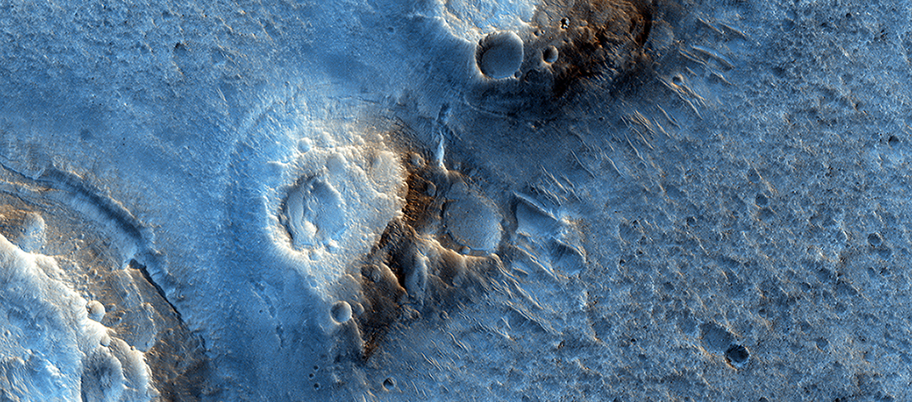

Το “Ares 3” και “Ο Αρειανός”
Στο μυθιστόρημα “Ο Αρειανός” του Andy Weir, ο αποκλεισμένος στον Άρη αστροναύτης Mark Watney, περνά τον περισσότερο από τον χρόνο του στην περιοχή προσεδάφισης της αποστολής “Ares 3”, στην νότια Πεδιάδα της Ακιδαλίας (Acidalia Planitia). Το έργο περιγράφει την Ακιδαλία σαν επίπεδη και εύκολα διασχίσιμη - ο αστροναύτης μάλιστα οδηγεί κι επιστρέφει με ένα από τα οχήματα της αποστολής, μέχρι την τοποθεσία προσεδάφισης του Pathfinder.
uahirise.org/gr/ESP_026086_2115

